Slide 1



TRƯỜNG TIỂU HỌC ……
CHÀO MỪNG QUÝ THẦY CÔ
VỀ DỰ GIỜ THĂM LỚP
Môn Toán lớp 3
BÀI 59: CÁC SỐ CÓ NĂM CHỮ SỐ.
SỐ 100 000 (T4)

Slide 3
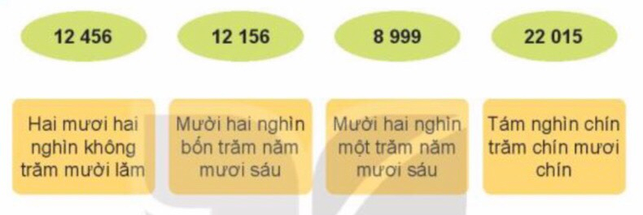
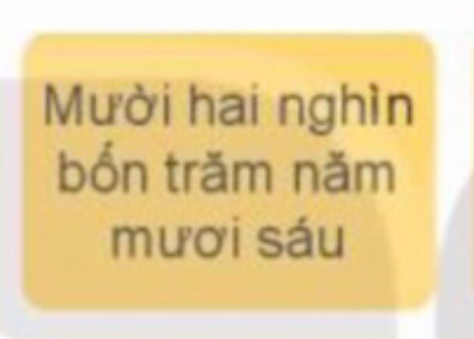
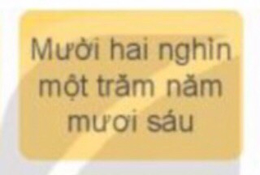
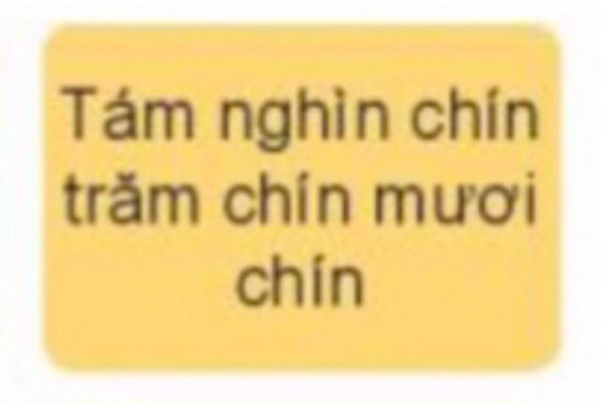
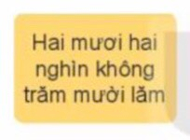
Thứ……ngày…..tháng…..năm…….
TOÁN
Bài 59: CÁC SỐ CÓ NĂM CHỮ SỐ. SỐ 100 000 (T4)
1
Chọn cách đọc thích hợp với số.

Slide 4
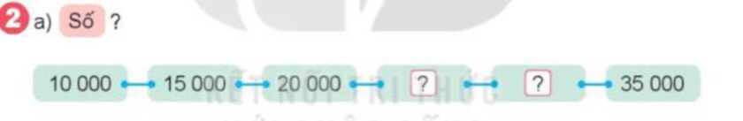
Thứ……ngày…..tháng…..năm…….
TOÁN
Bài 59: CÁC SỐ CÓ NĂM CHỮ SỐ. SỐ 100 000 (T4)
2
Số?
25 000
30 000
b) Trong các số trên, số nào là số tròn chục nghìn?
Trong các số trên, các số tròn chục nghìn là: 10 000; 20 000; 30 000.

Slide 5
Thứ……ngày…..tháng…..năm…….
TOÁN
Bài 59: CÁC SỐ CÓ NĂM CHỮ SỐ. SỐ 100 000 (T4)
3
Chọn câu trả lời đúng.
Bạn An đố Mai tìm một số, biết rằng:
Hàng chục nghìn của số cần tìm là 8.
Nếu làm tròn số cần tìm đến hàng chục thì chữ số hàng chục của số làm tròn là 6.
Nếu làm tròn số cần tìm đến hàng trăm thì chữ số hàng trăm của số làm tròn là 4.
Số cần tìm là:
A. 64 301 B. 80 458 C. 82 361 D. 83 405
C.

